Slide 1
Что надо знать о сезонном гриппе?
и Медицинской профилактики
Пермский край
ГБУЗ ПК «Центр общественного здоровья
и медицинской профилактики»

Slide 2
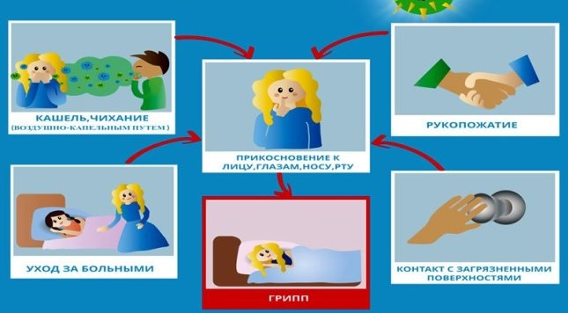
Определение
ГРИПП - это инфекционное заболевание, возбудителем которого является вирус
Notes:
Острые респираторные вирусные инфекции - наиболее частые заболевания у детей и иметь представление о них для родителей очень важно. При этих заболеваниях поражаются органы дыхания, поэтому они и называются респираторными. Виновниками острых респираторных вирусных инфекций могут стать более трехсот разновидностей вирусов и бактерий. Наиболее часто причиной заболеваний являются вирусы гриппа, парагриппа, аденовирусы, риновирусы, респираторно-синцитиальные вирусы. Наиболее часто «простудные» заболевания отмечаются у детей со сниженным или ослабленным иммунитетом, а также у имеющих многочисленные контакты в детских дошкольных учреждениях и школах.
Источником инфекции являются больные и носители вируса. Передается заболевание воздушно-капельным путем, однако заразиться можно и через предметы и вещи, находившиеся в пользовании больного, например через полотенца и носовые платки. Восприимчивость к инфекции высока и зависит от состояния иммунитета человека. Возможно и повторное заболевание, что особенно часто отмечается у ослабленных детей. Продолжительность болезни зависит от тяжести заболевания, типа вируса, наличия или отсутствия осложнений.

Slide 3
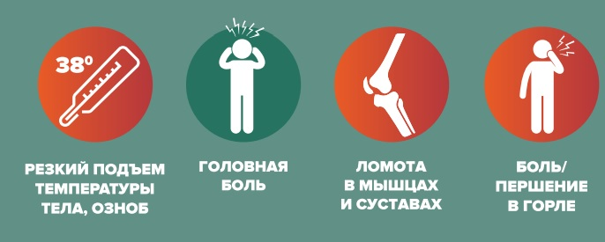
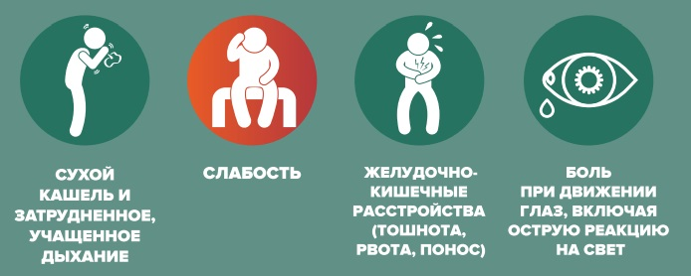
Симптомы гриппа

Slide 4
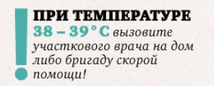
Что делать?

Slide 5
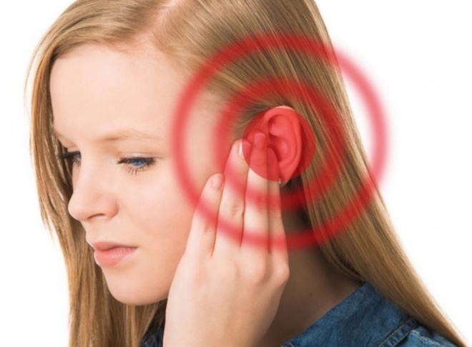
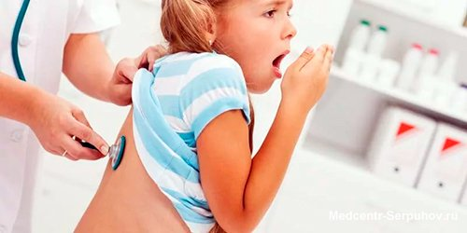
Чем опасен грипп для детей?
Notes:
Грипп опасен серьёзными осложнениями. Синусит, отит, острый бронхит, хронический тонзиллит, пневмония – наиболее частые последствия гриппа. В свою очередь, острый отит может привести к менингиту, абсцессу головного мозга, а синуситы способны развиться в воспаление глазницы и внутричерепные осложнения.

Slide 6
Как защитить ребенка от гриппа?
СПЕЦИФИЧЕСКАЯ ПРОФИЛАКТИКА
ВАКЦИНАЦИЯ
ВЫРАБОТКА АНТИТЕЛ
ЗАЩИТА ОТ ГРИППА
Notes:
Всегда легче предупредить, чем лечить.
В настоящее время основным методом профилактики является активная иммунизация – то есть вакцинация или специфическая профилактика. Во время прививки вводится ослабленный или убитый возбудитель болезни или его части, который стимулирует организм к выработке антител. Так что, когда в организм попадает «дикий» штамм, его «встречают» уже готовые антитела. Связываясь с вирусом, они предотвращают инфицирование клетки и размножение вируса.

Slide 7
Почему не нужно бояться вакцинации?
Notes:
Многие родители к вакцинации относятся с опасением. Тем не менее, на сегодняшний день прививка - одно из самых эффективных средств защиты, и в 70-90% случаях именно благодаря ей удается избежать развития заболевания.

Slide 8
Неспецифическая профилактика

Slide 9
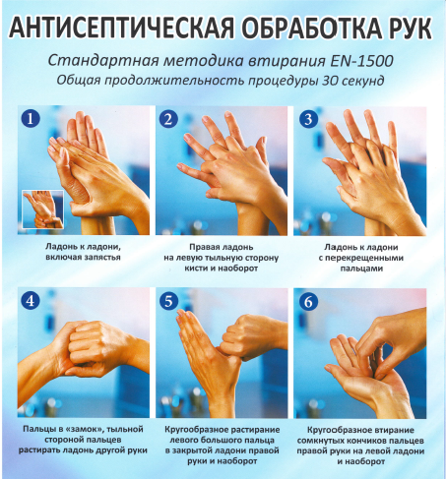

Slide 10
Неспецифическая профилактика
Сбалансированное питание
Проветривание
Закаливание
Питьевой режим
Notes:
Правильная организация режима дня ребенка, не требующая материальных затрат, но требующая максимального внимания и времени родителей, - это основа здоровья растущего организма. Достаточное и разнообразное питание обеспечит потребность в витаминах и микроэлементах. Важно оздоровить воздушную среду в доме - часто проветривать комнаты, спать с открытым окном. Среди общеукрепляющих мер наиболее эффективно закаливание. Оно позволяет, если и не полностью избежать «простуд», то снизить вероятность заболевания ребенка. Хорошо закаливает охлаждение подошв ног, кожи шеи, поясницы, однако для получения равномерного эффекта лучше всего воздействовать на все тело. Максимальная длительность холодового воздействия на ребенка не должна превышать десяти-двадцати минут, гораздо важнее его повторность и постепенность. Начинать закаливание надо с первых недель жизни - это воздушные ванны во время пеленания, гимнастика перед купанием, купание, растирание полотенцем после купания. Уже с первого месяца жизни следует приучать ребенка к прогулкам на воздухе, постепенно доводя их продолжительность до трех-четырех часов в день. Летом надо разрешать ребенку бегать босиком. Хорошо закаливает купание в открытом водоеме, посещение бани или сауны. Опасными для ребенка считаются такие виды закаливания, как «моржевание», хождение босиком по снегу, обливание холодной водой, при этом ребенок охлаждается намного быстрее взрослого и заболевает. Закаливание после нетяжелой острой респираторной инфекции можно начать через десять-четырнадцать дней, а в случае заболевания с длительной температурной реакцией - через четыре-пять недель после выздоровления.

Slide 11
Если заболели

Slide 12
Спасибо за внимание!

